Slide 1
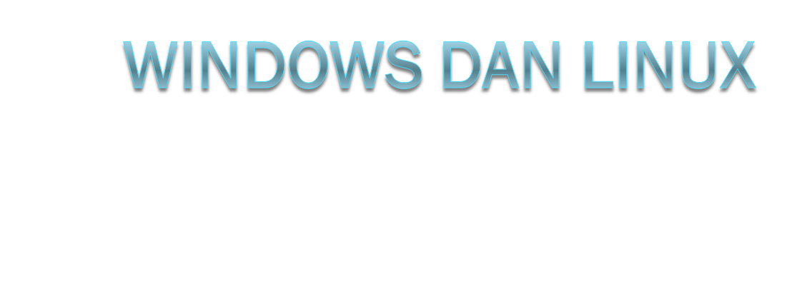
Ihsan cahyo utomo

Slide 2
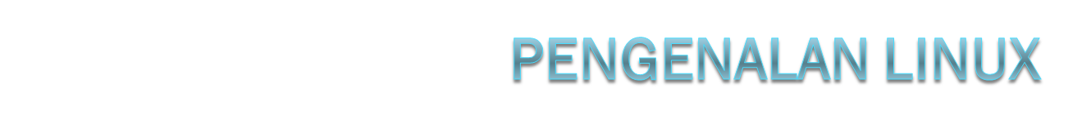
Saat ini lisensi Linux dipegang oleh penyusun kernelnya pertama kali, LINUS TORVALDS. Untuk menelusuri asal mulanya, kembali ke tahun 1991. Di Suoen Tasavalta, Republik Finlandia, seorang mahasiswa bernama LINUS TORVALDS mengikuti mata kuliah Unix dan bahasa pemrograman C. Saat itu TORVALDS menggunakan sistem operasi mini berbasiskan Unix bernama Minix. Ia merasa bahwa Minix mempunyai banyak kelemahan, dan Ia berkeyakinan mampu untuk membuat lebih baik dari itu. Di usia 23, Ia mulai mengotak-atik kernel Minix dan menjalankannya di mesin Intel x86. Pada Oktober 1991, Torvalds mempublikasikan sistemnya yang baru dan relatif sudah stabil ke newsgroup. Dia menawarkan untuk mempublikasikan kode sumbernya dan mengundang para developer lain untuk mengembangkannya bersama-sama. Sejak saat itulah Linux berkembang, dan merubah wajah dunia komputasi hingga saat ini.

Slide 3


Slide 4
Sejarah singkat Linux
Linux pertama kali, yaitu Minix dibuat oleh Linus Torvalds di Univ. Helsinki, Finlandia
Versi pertama Linux 0.10 dipublikasikan pada November 1991
Pada Desember 1991, versi 0.11 dirilis
Pada versi 0.13 Linux sudah lebih stabil dan diubah versinya menjadi versi 0.95
Kini terus berkembang cepat karena source codenya disebarluaskan, dimodifikasi dan dikembangkan oleh siapa saja

Slide 5
Beberapa fitur Linux yang patut dicatat diantaranya :
1. Multi tasking dan dukungan 32 bit; mampu menjalankan beberapa perintah secara bersamaan, dan dengan memanfaatkan model terlindung (protected mode) dari Intel 80836 keatas, Linux merupakan sistem operasi 32 bit.
2. Multi user dan Multi session; Linux dapat melayani beberapa user yang login secara bersamaan. Sistem filenya sendiri mempunyai keamanan yang ketat, dan dapat dimodifikasi secara optimal untuk akses file kepada user atau group tertentu saja. - Sebagian besar Linux ditulisdalambahasa C
3. Dukungan Java; jika dikompilasi pada level kernel, Linux dapat menjalankan Java Applet sebagai aplikasi.

Slide 6
4. Virtual Memory. Linux menggunakan sebagian dari hardisk Anda dan memperlakukannya sebagai memory, sehingga meningkatkan memory Anda yang sebenarnya.
5. Linux menawarkan sistem file yang hierarkis, dengan beberapa folder utama yang sudah dibakukan (File System Standard/FSSTND)
6. Grafis antar muka pemakai (Graphical User Interface/GUI) yang dipergunakan Linux adalah sistem X Window atau X dari MIT.

Slide 7
Keuntungan menggunakan Linux
Multitasking
Dapat menjalankan perintah secara bersamaan dan akses perangkat keras secara bersamaan
Virtual Memory atau Memori Maya
Linux dapat memanfaatkan ruang pada harddisk untuk digunakan sebagai memori maya, yaitu program yang tidak aktif di RAM akan disimpan pada harddisk dan secara terus menerus akan mengalokasikan setiap program yang tidak aktif di RAM dan ditempatkan pada harddisk yang tidak aktif

Slide 8
Networking
Linux menggunakan protokol TCP/IP, termasuk Network File System (NFS), Network Information Service (NIS), Session Message Block (SMB), dan lain sebagainya
X Window System
Merupakan sistem grafis untuk Unix, X Window mendukung banyak aplikasi dan merupakan standar untuk industri
Shared Library
Setiap perintah pada Linux saling berbagi menggukan fungsi dari library, hal ini berguna untuk menghemat memori

Slide 9
Kompatibilitas dengan IEEE POSIX.1
Standar ini menjadikan Linux mendukung banyak standar yang digunakan oleh sistem UNIX lainnya
Harga yang relatif lebih rendah
Dukungan software GNU berupa free software

Slide 10
Distribusi Linux
Beberapa distribusi Linux yang sering
digunakan adalah :
Caldera Open linux
RedHat
Debian
SuSE
Turbo Linux
Mandrake
SLS
Slackware
Beberapa distribusi lainnya (http://www.linux.org)

Slide 11
SEJARAH LOGO LINUX
Ada cerita menarik yang menyebabkan TORVALDS menggunakan penguin sebagai logo dari sistem operasi Linux. Saat itu TORVALDS sedang berjalan jalan bersama ANDREW TRIDGELL (Penyusun Sambatypeset@protect @@footnote SF@gobble@opt Samba adalah sebuah program yang memungkinkan mesin Unix (termasuk Linux) berkomunikasi dengan Windows dalam sebuah jaringan.Disebuah taman Tiba tiba TORVALDS dipatok pinguin, dan semenjak itu Ia mengalami demam selama berhari hari. Dia pikir, karakter ini cocok untuk mewakili Linux. Ia ingin pemakainya menjadi demam alias tergila-gila untuk menggunakan dan mengotak atik Linux. Dan ternyata, apa yang dibayangkannya menjadi kenyataan. Hampir setiap pemakai saat pertama kali berkenalan dengan Linux menjadi susah tidur, dan menghabiskan waktunya berjam-jam didepan komputer untuk bermain main dengan Linux.
Visualisasi logonya dikompetisikan kepada umum lewat diskusi pada mailing list Linux Kernel. Pencetusnya adalah ALAN COX, dan logo terpilih diberi nama Tux, dibuat oleh LARRY EWING

Slide 12
Kemampuan Linux
Sebagai standalone PC, atau komputer pribadi yang berdiri sendiri, Anda akan temukan bawa Linux adalah sistem operasi yang dapat diandalkan. Tidak ada lagi gangguan virus, hang ditengah jalan, atau reboot puluhan kali. Apalagi jika komputer Anda terhubung ke Internet, Linux menjanjikan keamanan yang cukup memadai. Beberapa program untuk aplikasi sehari-hari yang sudah berjalan di Linux diantaranya adalah :
Program Database Case, CodeBase, DBMS, Informix, LEAP, Postgresql, MySql.
Progam Bisnis Star Office, Apllixware, Koffice, Xspreadsheet, Abiword, WordPerfect 8, TEX.
Aplikasi Grafis Blender, Gimp, ME10, Megahedron, OCRShop, PostShop, ScanShip, Sketch, VariCAD
Aplikasi Jaringan SAINT, Nmap, MRTG, Tripwire, SSH (Secure Shell), VisualRoute, SQUID

Slide 13
Di Linux, semua program (yang berada dibawah lisensi GNU) dapat Anda peroleh secara cuma-cuma dan legal dengan mendownloadnya dari internet. Hampir setiap hari bermunculan program-program baru yang dikembangkan oleh para sukarelawan maupun organisasi non profit diseluruh dunia. Beberapa situs terkenal yang menyajikan informasi program baru di Linux diantaranya http://www.freshmeat.net http://www.linuxberg.com http://linux.davecentral.com
Sebagian besar program di Linux berukuran relatif kecil, terutama yang berbasiskan console (non GUI).Yang perlu Anda lakukan hanyalah mengambilnya dari sebuah situs (download), dan instal di komputer Anda.

Slide 14
Selain tangguh sebagai komputer pribadi, Linux menawarkan kinerja optimal untuk dijadikan sebagai server. Beberapa aplikasi server yang selalu disertakan hampir di setiap distribusi diantaranya :
1. Web Server (httpd)
2. FTP Server (ftpd)
3. Mail Server (smtp, pop 3, LDAP, IMAP)
4. Name Server
5. Daemon standar (telnetd, fingerd, identd, syslogd dsb)
6. DHCP Server

Slide 15
Selain itu, protokol-protokol standar sebagai platform dalam komunikasi jaringan, telah terintegrasi pada level kernel, di antaranya :
1. File Transfer Protocol (FTP)
2. Gopher Protocol
3. Hypertext Transfer Protocol (HTTP)
4. Post Office Protocol (POP)
5. Point to Point Protocol (PPP)
6. Serial Line Internet Protocol (PLIP)
7. Simple Mail Transfer Protocol (SMTP)
8. Telnet Protocol
9. Transmission Control Protocol/Internet Protocol
(TCP/IP)

Slide 16
Kebutuhan Perangkat keras
Minimal CPU dengan prosesor 80836 atau 80846 sudah bisa menjalankan Linux.
Emulator matematis juga tidak diharuskan meskipun akan sangat membantu jika Anda memilikinya.
Memori minimal 4 hingga 8 mega, dan paling tidak 16 Mega jika Anda berencana menjalankan aplikasi X. Meskipun demikian, pada beberapa distribusi Anda cukup mempunyai memory 2 Mega.
Cakram keras (hard disk), baik IDE maupun SCSI dan banyak jenis perangkat keras lain telah didukung oleh Slackware 7.0.
Spasi hard disk yang dibutuhkan minimal 20 mega untuk menginstal aplikasi dasar Linux.
Jika semua program diinstal paling tidak membutuhkan spasi hard disk hingga 400 Megabyte.

Slide 17
Koneksi ke Internet
Hubungan ke internet merupakah hal yang cukup esensial di Linux. Mengingat Linux tumbuh dan berkembang lewat komunitas di Internet, maka sebagian besar fiturnya akan berjalan secara baik jika tersambung ke internet (atau dalam skup kecil, LAN (Local Area Network). Sebut saja layanan daemon dalam inetd, seperti telnet daemon (yang membuat mesin dapat ditelnet mesin lain), finger daemon (memberikan informasi user kepada pihak-pihak yang dikehendaki), ftp daemon (file transfer protocol daemon, memberikan layanan kepada komputer lain untuk mengirimkan file ke komputer) dan sebagainya.

Slide 18
Keamanan juga akan terasa di Linux, saat mesin tersambung ke Internet. Aplikasi TCP Wrapper yang memfilter setiap host yang akan mengakses komputer, lebih terasa manfaatnya saat tersambung ke internet. Apalagi keamanan terhadap serangan virus yang bertebaran di Internet, discretionary access control (baca di bab terakhir) di Linux memberikan perasaan aman saat menerima sisipan email atau saat berjalan jalan di web site favorit.

Slide 19
Koneksi ke internet yang dibahas di sini adalah sambungan Point to Point Protocol (PPP). Lebih sering disebut sambungan dial up. Koneksi untuk menghubungkan ke ISP. Sambungan lewat leased line, ISDN, VSAT dan sebagainya tidak akan dibahas, sebab cakupannya terlalu luas.

Slide 20
Banyak program dialer yang ada di Linux. Untuk basis teks yang banyak digunakan adalah wvdial. Sedangkan basis GUI dengan Window Manager KDE, ada KPP. Di sini yang akan dibahas adalah prinsip menyambungkan ke internet, seting secara manual, seting untuk dial dengan menggunakan pppsetup (skrip dialer khas Slackware), dan seting mempergunakan YaST (WvDial) & LinuxConf. Seting dengan basis GUI tidak akan dibahas, karena setingnya tergantung Window Manager yang dipergunakan. Untuk Anda yang sudah terbiasa menggunakan Windows tentu akan familiar mengkonfigurasikannya meskipun tanpa bimbingan.

Slide 21

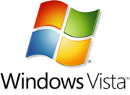

Slide 22
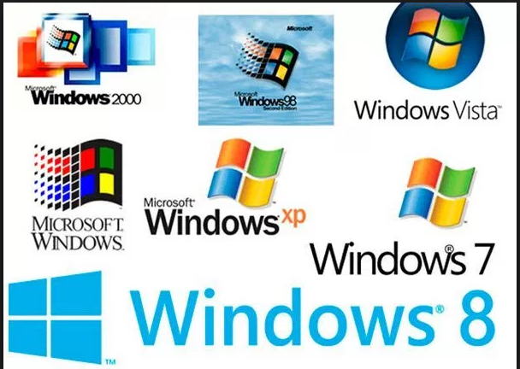

Slide 23
Sejarah windows
Microsoft Windows atau yang lebih dikenal dengan sebutan Windows adalah keluarga sistem operasi. yang dikembangkan oleh Microsoft, dengan menggunakan antarmuka pengguna grafis.
Sistem operasi Windows telah berevolusi dari MS-DOS, sebuah sistem operasi yang berbasis modus teks dan command-line. Windows versi pertama, Windows Graphic Environment 1.0 pertama kali diperkenalkan pada 10 November 1983, tetapi baru keluar pasar pada bulan November tahun 1985, yang dibuat untuk memenuhi kebutuhan komputer dengan tampilan bergambar. Windows 1.0 merupakan perangkat lunak 16-bit tambahan (bukan merupakan sistem operasi) yang berjalan di atas MS-DOS (dan beberapa varian dari MS-DOS. Microsoft Windows kemudian bisa berkembang dan dapat menguasai penggunaan sistem operasi hingga mencapai 90%.

Slide 24
Sejarah Perkembangan
Windows 1.0
Windows 2.0
Windows 2.1
Windows 3.0
Windows NT 3.1
Windows 95 (Windows NT 4.0)
Windows 98 (Windows NT 4.1)
Windows Me (Windows NT 4.9)
Windows 2000
Windows XP
Windows Server 2003
Windows Vista
Windows Home Server
Windows Server 2008
Windows 7
Windows 8
Windows 10

Slide 25
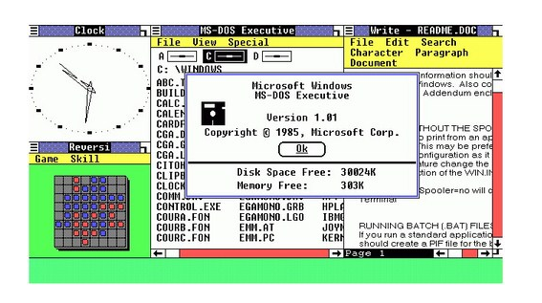
Windows 1.0
Dirilis tanggal 20 November 1985
Diberi nama “Windows” oleh Rowland Hanson, marketing manager Microsoft Corporation
Hanya memperluas kemampuan MS-DOS dengan menambah antarmuka grafis Microsoft Paintbrush, Write, Notepad, Calender, Calculator, CardFile, dan juga Clipboard.

Slide 26
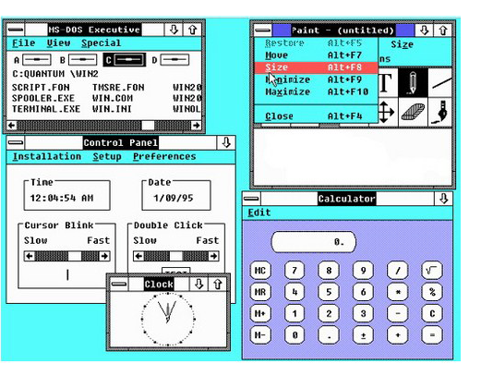
Windows 2.0
Dirilis 9 Desember 1987
Dapat menjalankan aplikasi secara multitasking (bersamaan)
Menggunakan modus real
Mampu mengakses memori sampai dengan 1 MB

Slide 27
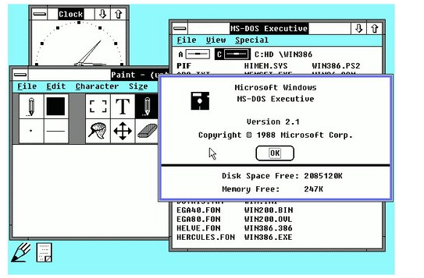
Windows 2.1
Muncul 2 versi baru, Windows/286 2.1 dan Windows/386 2.1
Masih menggunakan modus real tapi mendukung High Memory Area (HMA)
Menggunakan kernel yang berjalan dalam modus terproteksi (Windows/386 2.1)
Mampu menampilkan jendela windows secara cascade (bertumpuk)

Slide 28
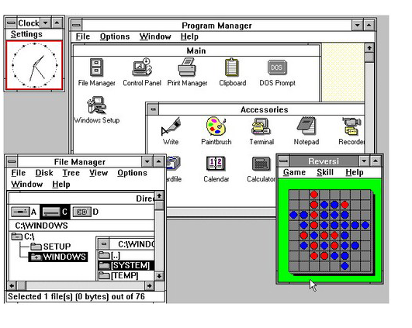
Windows 3.0
Dirilis 22 Mei 1990
Diperkenalkan fitur Virtual Memory
Sudah menggunakan kartu Video Graphics Array (VGA)
Versi Windows pertama yang menggunakan modus terproteksi
Win /r didalam modus real
Win /s didalam modus standard
Win /3 didalam modus 386 standard

Slide 29
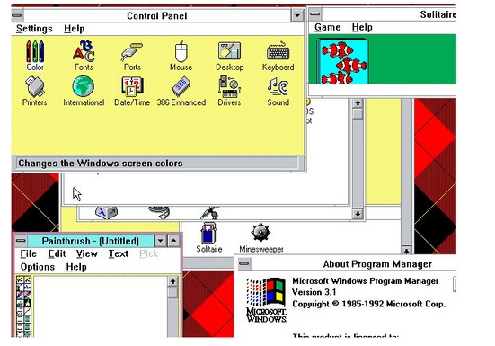
Windows NT 3.1
Dirilis 6 April 1992
Dukungan terhadap multimedia
Modus real dihilangkan, menggunakan modus terproteksi
Mulai menggunakan kernel hibrida
Diperkenalkan sistem berkas NTFS
Muncul Windows 3.11 pada 8 November 1993, merupakan penyempurnaan Windows 3.1

Slide 30
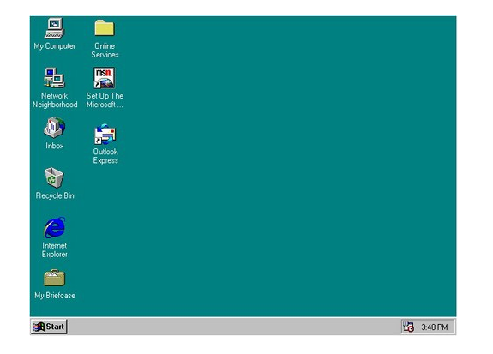
Windows 95 (NT 4.0)
Dirilis 24 Agustus 1995
Diperkenalkan teknologi Plug and Play (PnP)
Menggunakan kernel 32-bit
Menggunakan Sistem Operasi DOS buatan Microsoft sendiri
Support perangkat keras berbasis bus (USB)

Slide 31
Kelebihan Kekurangan
Windows

Slide 32
Kelebihan Windows
User friendly dibandingkan dengan sistem operasi yang lain
Instalasi software masih mudah dibandingkan dengan instalasi di sistem operasi yang lain
Banyak software berbasis Windows
Dukungan driver yang lebih banyak

Slide 33
Kekurangan Windows
Harga licensi mahal
Komunitas terlalu sedikit, karena bersifat closed-source
Banyaknya virus yang sering menyerang Windows
Sistem keamanan yang masih dibilang kurang
Sistem yang kurang stabil

Slide 34
Sistem Keamanan
Windows

Slide 35
Keamanan Windows
Secara umum, sistem keamanan Windows masih kurang dibandingkan OS yang lain
Tidak adanya pembatasan user untuk masuk ke OS Windows (administrator by default)
Setiap user dapat masuk ke dalam sistam Windows (file sistem, registry)
Rentan terhadap virus

Slide 36
Windows Vista
Diklaim merupakan sistem operasi teraman yang pernah diciptakan
Merupakan sistem operasi pertama milik Microsoft yang dibangun dengan model pengembangan SDL (Security Development Lifecycle)
Service yang mengurangi hak akses pada file sistem, registry dann aktivitas jaringan
Kernel yang lebih baik, menyulitkan rootkit untuk sembunyi dari pendeteksian
Internet Explorer 7 dijalankan pada level Protected Mode
Fitur BitLocker Full Disk Encryption (enkripsi data ketika ditulis dalam disk)

Slide 37
Hardware Mininal

Slide 38
Jenis File Sistem Yang Digunakan Windows
FAT (File Allocation Table)
- FAT12
- FAT16
- FAT32

Slide 39
FAT12
Menggunakan ukuran unit alokasi yang memiliki batas hingga 12 bit
Merupakan file sistem asli dari FAT yang pertama kali digunakan dalam sistem operasi MS-DOS
Batas kapasitas hingga 32 MB
Bisa diakses oleh MS-DOS dan semua OS Windows

Slide 40
FAT16
Menggunakan ukuran unit alokasi yang memiliki batas hingga 16 bit
Batas kapasitas hingga 4 GB
Ukuran unit alokasi yang digunakan oleh FAT16 bergantung pada kapasitas partisi yang hendak diformat
Bisa diakses oleh MS-DOS (versi 4.x ke atas) dan semua OS Windows

Slide 41
FAT32
Menggunakan ukuran unit alokasi yang memiliki batas hingga 32 bit
Batas kapasitas hingga 8 TB
Diperkenalkan mulai Windows 95 OEM Service Release 2 (Windows 95 OSR2)
Bisa diakses oleh semua OS Windows kecuali Windows 95 (versi awal), Windows NT 3.x dan Windows NT 4.0

Slide 42
NTFS
Merupakan sebuah file sistem yang dibekalkan oleh Microsoft dalam keluarga sistem operasi Windows NT
Memiliki sebuah desain yang sederhana tapi memiliki kemampuan yang lebih dibandingkan keluarga file sistem FAT

Slide 43
Fitur-fitur NTFS
Dapat mengatur kuota volume untuk setiap pengguna (Disc Quota)
Mendukung file sistem terenkripsi secara transparan dengan menggunakan jenis beberapa jenis algoritma enkripsi yang umum digunakan
Penamaan berkas dengan metode pengodean Unicode (16-bit UCS2) hingga 255 karakter, sistem berkas FAT masih menggunakan pengodean ANSI (8-bit ASCII)

Slide 44
Windows XP
Prosesor 300 MHz (rec), 233 MHz (req)
RAM 128 MB (rec), 64 MB (req)
HD space 1,5 GB
Super VGA (800 x 600)
CD-ROM

Slide 45
Windows Vista
Prosesor 800 MHz (rec), 1 GB (req)
RAM 512 MB (rec), 1 GB (req)
HD space 15 GB
Super VGA (800 x 600)
CD-ROM

